Slide 1
영어 이영수T_2023 커리큘럼 본PR
컨텐츠 3팀/ 고소진

Slide 2
커리큘럼 로드맵

Slide 3
고민하지 말고, 이영수 하세요! 2023 커리큘럼
필수 STEP
선택 STEP
NEW
기출분석
이영수 기출분석서&시나리오
분석본 명가 스콜라영어 제작
12월
기본
전치사는 다 안다고 생각했습니다만
하나의 원리로 열을 관통
오픈
입문
NEW
유베 가는 길:
이것만 제대로 하면 3등급!
Live!
1월
다의어그램
단어의 다중인격, 단 한 문장과 사진으로 파헤치다.
오픈
기본기+체화
NEW
1월
Foundation
독해, 구문, 듣기, 어법, 어휘
주 단위 ALL-in-One 교재&강의
무엇을, 어떻게, 얼마나 공부해야하는지
고민하지 않으셔도 됩니다.
믿고 따라오세요.
심화
RE:ACT 함축의미추론&주제제목
방심하면 89점!
오픈
RE:ACT 빈칸
빈칸, 너도 쉽게 풀 수 있어!
오픈
심화+체화
NEW
Leaping
독해, 구문, 듣기, 어법, 어휘
주 단위 ALL-in-One 주간지 8주 프로그램
4월
OVERVIEW 순서삽입
유기적 독해를 새롭게 정의하다.
오픈
출제자의 핸드북
평가원 선택지 기출 어휘
4월
어법을 버리려고 했습니다만
듣기 풀 때 어법을 풀어내는 마법
오픈
파이널+체화
NEW
8월
Culmination
이영수 선생님 커리큘럼의 정점
1등급으로 가는 마지막 열차

Slide 4
PR_PC, MOB

Slide 5

Description
1 | 선생님사진1 (파일 첨부)
2 | 클릭시, 아래 url로 이동 요청드립니다. Pc; http://www.mimacstudy.com/tcher/eachTcherMain.ds?tcd=926&relm=03&subj=&type= Mob; http://m.mimacstudy.com/mobile/tcher/lctrReview.ds?coType=M&tcd=926
3
4
6
7
8
9
2
선생님 홈
1
2023
노베도,
최상위권도
환영!
영어는
이영수
완전히 달라진 이영수 선생님의
2023 스콜라 영어 커리큘럼 공개!!
노베부터 최상위권까지,
영어공부의 빛

Slide 6



2022 수능
Description
1 | 선생님사진2 (파일첨부)
2 | 수강후기 하나씩 위로 올라가게 해주세요.
3 | 클릭시 아래 url로 이동 요청드립니다. Pc; http://www.mimacstudy.com/tcher/getLctrReviewList.ds?tcd=926 Mob; http://m.mimacstudy.com/mobile/tcher/lctrReview.ds?coType=M&tcd=926
4
6
7
8
9
이게바로
이영수효과
경험 못한 사람은 있어도
1
경험한 사람은 누구나
이영수
2
그동안 잘못 배운 어법을 영수쌤 강의로 극복했습니다.
-어법을 버리려고 했습니다만 수강생 한*명-
안정 1등급도 빠른 기간 내 얻어 가는 게 정말 많은 영단어 강의
–다의어그램 수강생 이*연-
순서삽입은 이 강좌로 끝내자
-순서삽입 OVERVIEW 수강생 양*현-
영어 글을 제대로 읽을 수 있게 해주는 강의
–독해정변: 정석과 변주 수강생 박*진-
내 영어 인생의 빛, 빈칸은 누구나 이영수
–RE:ACT 빈칸 수강생 황*호-
전치사만큼은 “전치사.만”말고 다른거 듣지 마라
–전치사는 다 안다고 생각했습니다만 수강생 김*권-
노베는 전략에서 진정한 빛을 본다.
–스콜라 모의고사 FINAL SET 수강생 안*영-
달라진 건 주간지 하나인데, 6월 82 → 9월 96
–Daily Racing 주간지 수강생 김*현-
이영수 선생님과 연구원분들의 정성을 느낄 수 있는 강의와 교재
–구문 20수 수강생 박*성-
정말 현존 최고의 구문 강의
–구문 20수 수강생 박*민-
말해 뭐해! 유일무이한 수능 어휘의 기본서
–출제자의 핸드북 수강생 진*-
★★★★★
수강생 만족도*
99.9점
*2020.12.01-2021.10.31 이영수 선생님 강좌 수강후기 기준
3
더많은 수강후기 보러가기 ▶

Slide 7
Description
 | 6페이지와 이어지는 내용입니다.
1 | [MV코드] MV00301520
2
3
4
6
7
8
9
2022 수능 해설 강의로 시작하는
이영수 효과!
∨ 2023 수능 대비를 위한 첫 걸음, 2022 수능 해설!
∨ 수험생의 시선에 딱 맞춘 실전적 관점의 문제풀이
∨ 이영수 스타일로 꼼꼼하고 정성스럽게

Slide 8

2023 수능
Description
1 | [MV코드] MV00301519
2
3
4
6
7
8
9
빈틈없는
이영수영어
1
스콜라 영어 이영수 선생님의
2023 커리큘럼

Slide 9
필수 STEP
Description
1 | 손글씨 느낌으로 삽입 요청드립니다. 큰따옴표 크게 보이게 해주세요!
2 | 책형태로 삽입 요청드립니다.
3 | 교재이미지1(파일 첨부) 봉투 형태로 삽입 요청드립니다.
4 | 손글씨 느낌으로 삽입 요청드립니다. 큰따옴표 크게 보이게 해주세요!
5 | 책 형태로 삽입 요청드립니다.
6
7
8
NEW
분석본 명가 스콜라영어의
이름을 걸고 제작했습니다.
이영수 기출분석서
&시나리오
“ ”
1
기출분석
2021년 12월 오픈!
2
3
평가원이 각 문항별로 요구하는 학습목표를 온전히 체화할 수 있게, 수능을 대비하는 수험생이라면 반드시 정리해야 할
최신 3개년 6,9,수능 기출문제를 담았습니다. 더불어 영어영역 시(時)나리오는 철저하게 기출을 기반으로 문제 풀이 순서, 시간 관리 전략, 유형별 문제풀이법을 총정리 해줍니다.
이영수
기출분석서
시(時)나리오
※ 교재 내용 및 표지는 변경될 예정입니다.
이것만 제대로 하면 3등급!
유베 가는 길
“ ”
4
Live
NEW
입문
2022년 1월 오픈!
영어 학습법, 어휘, 기초 문법, 구문, 듣기, 독해, 모의고사 시간관리법을 모두 아우르는 혁신적인 All-in-one 입문 강의입니다. 이제 이영수 선생님이 노베 학생들에게 3등급을 보장합니다.
5
유베 가는 길

Slide 10
1
기본기+체화
“ ”
Foundation
무엇을, 어떻게, 얼마나 공부해야하는지
고민하지 않으셔도 됩니다.
믿고 따라오세요!
NEW
2022년 1월 오픈!
결과를 책임지는 12주 대치동 현장 코스! 매주 : 강의 3시간
매일(주당 5일) : 듣기(1문항) 어법(문장형 2문항) 독해(4문항) 구문(8문장) 어휘(50여개) 총 12주 분량의 교재로 수업과 체화가 동시에 가능한 프로그램
2
독해 PART
구문 PART
독해기강
구문
20수
Foundation
체
화
P
A
R
T
Coming Soon
Description
1 | 손글씨 느낌으로 삽입 요청드립니다. 큰따옴표 크게 보이게 해주세요!
2 | 교재 12권이 겹쳐진 느낌으로 디자인 요청드립니다.
3
4
6
7
8
9

Slide 11
심화
+체화
“ ”
1
Leaping
기본기를 다진 후, 킬러유형에 집중하라!
여기서 점수가 결정된다!
NEW
2022년 4월 오픈!
2
RE: ACT 빈칸, OVERVIEW 순서삽입, 어법만 의 엑기스만을 뽑아 수업함과 동시에,
각 문제 유형별 접근방법을 완전하게 체화할 수 있는
본격 문제 풀이 수업 + 체화 8주 프로그램
빈칸, 순서, 삽입이 약점이 아닌 강점이 됩니다.
Leaping
Coming Soon
“ ”
평가원 선택지 기출 어휘
출제자의 핸드북
3
2022년 4월 오픈!
Description
1 | 손글씨 느낌으로 삽입 요청드립니다. 큰따옴표 크게 보이게 해주세요!
2 | 교재 8권이 겹쳐진 느낌으로 디자인 요청드립니다.
3 | 손글씨 느낌으로 삽입 요청드립니다. 큰따옴표 크게 보이게 해주세요!
4 | 교재이미지2(파일 첨부) 책 형태로 삽입 요청드립니다.
6
7
8
9
★대성마이맥 최초 선택지 어휘책★
지문은 다 이해가 되는데, 선택지 해석에서 늘 막히는 학생을 위해 제작한
영수쌤만의 시크릿 어휘책
영어 단어 학습 Q&A 칼럼 19편도 함께 수록되어 있습니다.
4
출제자의 핸드북
※ 교재 내용 및 표지는 변경될 예정입니다.

Slide 12
파이널
+체화
“ ”
영어 1등급으로 가는 마지막 열차
Culmination
1
NEW
2022년 8월 오픈!
2
결과를 책임지는 파이널 6주 대치동 현장 코스! 주간지 6주 분량과 함께 수업과 체화가 동시에 가능한 프로그램
당연하게 여겼던, 잊고 있었던 것들이 새롭게 정리되는 파이널!
파이널 강의를 온전히 체화할 수 있도록 수업 내용과 싱크로율이 극대화된
고난도 수능 기출, 한 단계 어려운 사관학교, 경찰대 문제까지 복습문제로 다룹니다.
Culmination
Coming Soon
Description
1 | 손글씨 느낌으로 삽입 요청드립니다. 큰따옴표 크게 보이게 해주세요!
2 | 교재 6권이 겹쳐진 느낌으로 디자인 요청드립니다.
3
4
6
7
8
9

Slide 13
Description
1 | 손글씨 느낌으로 삽입 요청드립니다. 큰따옴표 크게 보이게 해주세요!
2 | 교재이미지3(파일 첨부) 책형태로 삽입 요청 드립니다.
3 | 손글씨 느낌으로 삽입 요청드립니다. 큰따옴표 크게 보이게 해주세요!
4 | 교재이미지4(파일 첨부) 책형태로 삽입 요청 드립니다.
선택 STEP
하나의 원리로 열을 관통
1
전치사는 다 안다고
생각했습니다만
“ ”
기본
오픈!
2
[공무원 준비생, 영어 강사, 구문 유목민들이 감동하여 수강후기를 남긴 강의!]
몇 달, 몇 년을 공부해도 제대로 독해가 안 되었던 이유를 드디어 알게 됩니다.
우리말에 없을 뿐더러 여러 뜻을 갖는 전치사를 깔끔하게 정리합니다. 최대한 일찍 듣고, 자주 접하다 보면 실력이 일취월장합니다!
전치사는 다 안다고
생각했습니다만
※ 전치사만은 기존 강좌와 교재를 2023학년도에도 활용합니다.
“ ”
3
다의어그램
단어의 다중인격,
단 한 문장과 사진으로 파헤치다.
오픈!
★대성마이맥 최초 다의어 및 동음이의어 어휘책★
10년에 걸쳐 학생들이 어려워하는 기출 최중요 다의어를 영수쌤이 정리했습니다.
단어가 어떻게 다양한 뜻을 가지게 되었는지 이해하면,
단어 학습 능력이 완전히 달라집니다.
4
다의어그램
※ 다의어그램은 기존 강좌와 교재를 2023학년도에도 활용합니다.

Slide 14
Description
1 | 손글씨 느낌으로 삽입 요청드립니다. 큰따옴표 크게 보이게 해주세요!
2 | 교재이미지5(파일 첨부) 책형태로 삽입 요청 드립니다.
3 | 손글씨 느낌으로 삽입 요청드립니다. 큰따옴표 크게 보이게 해주세요!
4 | 교재이미지6(파일 첨부) 책형태로 삽입 요청 드립니다.
“ ”
RE:ACT
함축의미추론 &주제제목
방심하면 89점!
심화
1
오픈!
2
21번 함축 / 20번, 22번, 23번, 24번 대의파악을 다루는 문제 풀의 강의!
평가원의 출제 매뉴얼에 기반하여
방심하면 틀리기 쉬운 함축의미추론, 주제제목 풀이법을 알려줍니다.
RE:ACT
함축의미추론
&주제제목
※ RE:ACT 함축의미추론&주제제목은 기존 강좌와 교재를 2023학년도에도 활용합니다.
RE:ACT
빈칸
빈칸, 너도 쉽게 풀 수 있어!
3
“ ”
오픈!
4
틀리는 것이 습관이 되어버린 킬러 유형인 빈칸,
세상에서 제일 쉽고 정확하게 영수쌤과 공부합시다.
주요 기출문제와 동형의 자작문제로 빈칸을 완전히 내 것으로 만듭니다.
RE:ACT
빈칸
※ RE:ACT 빈칸은 기존 강좌와 교재를 2023학년도에도 활용합니다.

Slide 15
Description
1 | 손글씨 느낌으로 삽입 요청드립니다. 큰따옴표 크게 보이게 해주세요!
2 | 교재이미지7(파일 첨부) 책형태로 삽입 요청 드립니다.
3 | 손글씨 느낌으로 삽입 요청드립니다. 큰따옴표 크게 보이게 해주세요!
4 | 교재이미지8(파일 첨부) 책형태로 삽입 요청 드립니다.
OVERVIEW
순서삽입
“ ”
유기적 독해를
새롭게 정의하다.
1
오픈!
2
명시적 시그널이 더 이상 등장하지 않아 점점 어려워지는 ‘요즘‘ 순서 삽입문제 대해
명확한 행동영역, 내가 찍은 답은 왜 답이 안 되는지에 대한 논리적 설명,
궁극적으로 유기적으로 글 읽는 법을 배우게 되는 강의입니다.
OVERVIEW
순서삽입
※ OVERVIEW 순서삽입은 기존 강좌와 교재를 2023학년도에도 활용합니다.
어법을 버리려고 했습니다만
“ ”
듣기 풀 때 어법을 풀어내는 마법
3
오픈!
4
10개년 수능 어법에 대한 과학적 분석을 기반으로
시험에 나오는 어법만을 정조준!
어디서도 본 적 없는 극 실전적이고 적용이 쉬운 수능 어법 풀이법을 배우게 됩니다.
어법만
※ 어법만은 기존 강좌와 교재를 2023학년도에도 활용합니다.

Slide 16
한 눈에 보는 2023 이영수 커리큘럼
필수 STEP
선택 STEP
NEW
기출분석
이영수 기출분석서&시나리오
분석본 명가 스콜라영어 제작
12월
기본
전치사는 다 안다고 생각했습니다만
하나의 원리로 열을 관통
오픈
입문
NEW
유베 가는 길:
이것만 제대로 하면 3등급!
Live!
1월
다의어그램
단어의 다중인격, 단 한 문장과 사진으로 파헤치다.
오픈
기본기+체화
NEW
1월
Foundation
독해, 구문, 듣기, 어법, 어휘
주 단위 ALL-in-One 교재&강의
무엇을, 어떻게, 얼마나 공부해야하는지
고민하지 않으셔도 됩니다.
믿고 따라오세요.
심화
RE:ACT 함축의미추론&주제제목
방심하면 89점!
오픈
RE:ACT 빈칸
빈칸, 너도 쉽게 풀 수 있어!
오픈
심화+체화
NEW
Leaping
독해, 구문, 듣기, 어법, 어휘
주 단위 ALL-in-One 주간지 8주 프로그램
4월
OVERVIEW 순서삽입
유기적 독해를 새롭게 정의하다.
오픈
출제자의 핸드북
평가원 선택지 기출 어휘
4월
어법을 버리려고 했습니다만
듣기 풀 때 어법을 풀어내는 마법
오픈
파이널+체화
NEW
8월
Culmination
이영수 선생님 커리큘럼의 정점
1등급으로 가는 마지막 열차

Slide 17




Description
1 | 도넛이미지+커피이미지 삐알이미지
2 | 개인정보코드: 3502 Dev; 1130 #로그인 베이스 클릭 시 회원번호에 등록된 번호로 알림 문자 신청 -1인 1회 신청 가능 -알랏 내용 개인정보 동의 알럿 후, 동의 시 ) 알림 문자 신청이 완료되었습니다. 이미 문자 신청 후, 알림 문자 신청하기 클릭 시 ) 이미 알림 문자를 신청하셨습니다.
3 | [유의사항 코드] RP00001550 Dev; RP00000780
4
6
7
8
9
오늘부터
스콜라이더
스콜라 영어 이영수 선생님의 강좌 개강 소식을 가장 빨리 알고 싶다면?
이영수 선생님 강좌 개강 알리미를 신청해주세요!
개강 알리미를 신청한 회원 중 추첨을 통해 열공 지원 선물을 드립니다!
1
∨ 신청 기간: 2021.11.18~2021.12.17
∨ 알림일: 이영수 선생님의 각 강좌 개강일
∨ 신청 방법
∨ 신청자 혜택
1. 이영수 선생님 강좌 개강 시 알림 문자 발송(참여 인원 전원)
2. 크리스피크림 도넛+아메리카노 세트 기프티콘(추첨 100명)
개강 알리미
신청하기
알림 문자 받고
강좌 수강신청
수능전까지
이영수쌤과 열공!
개강 알리미 신청하기
2
※ 회원 정보상의 휴대전화번호로 발송되오니, 회원 정보를 꼭 확인해주세요.
3
유의사항

Slide 18
Description
1
2
3
4
5
6
7
8
9
배너_PC

Slide 19

Description
1
2
3
4
5
1. 2타 강사영역 활성화 (180*115)
이영수선생님의
2023 커리큘럼을
공개합니다!!
180*115

Slide 20

Description
1
2
3
4
5
① 271*186
1. 핫이슈 플로팅 자유 배너 (271*186)
스콜라영어 이영수 선생님의
2023 커리큘럼
② 271*90
2023 커리큘럼 공개!!
11/18~12/17
개강 알리미 신청하고, 간식 받자!
2. 선생님 홈 상단 배너 (271*90)
스콜라영어 이영수 선생님의
2023 커리큘럼
3. 선생님 홈 상단 배너 (271*186)
노베부터 최상위권까지 영어 공부의 빛,
스콜라영어 이영수 선생님의
2023 커리큘럼

Slide 21

Description
1
2
3
4
5
1. 선생님 중단띠 자유배너 (1100*185)
2023 영어는 이영수!
2023 스콜라 영어 커리큘럼
1100*185

Slide 22
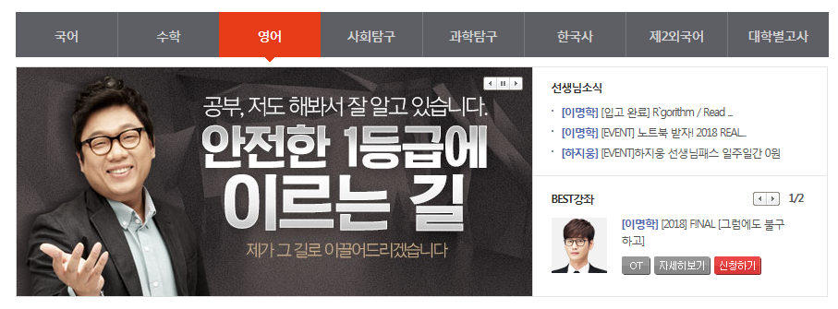
Description
1
2
3
4
5
560*250
1. 마이맥 선생님>메인 (560*250)
2023 영어는 이영수!
노베부터 최상위권까지 영어 공부의 빛,
이영수 선생님의
2023 커리큘럼
영어 이영수 선생님

Slide 23

Description
1
2
3
4
5
201*201
1. PC>고3N수>기획전배너(201*201)
스콜라영어
이영수 선생님의
2023 커리큘럼
11/18~12/17
개강 알리미 신청하고, 간식 받자!
노베부터 최상위권까지
영어 공부의 빛,
스콜라영어
이영수 선생님의
2023 커리큘럼

Slide 24
Description
1
2
3
4
5
6
7
8
9
배너_MOB

Slide 25

Description
1
2
3
4
5
640*404
1. 모바일 섹션>마이맥선생님메인_BIG (640*404)
2023 영어는 이영수!
노베부터 최상위권까지 영어 공부의 빛,
이영수 선생님의
2023 커리큘럼
영어 이영수 선생님

Slide 26
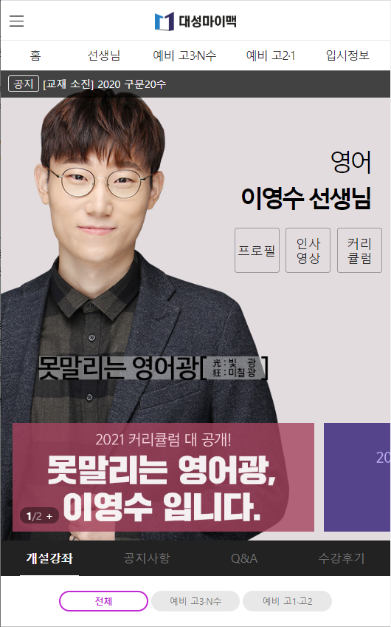
Description
1
2
3
4
5
1. 모바일 홈 (640*230)
2023 커리큘럼
640*230

